Slide 1
PROTOCOLE DE REPRISE DES COURS
AU COLLÈGE DU SAINT SACREMENT

Slide 2
UNE REPRISE ENCADRÉE
À LIRE ATTENTIVEMENT
z

Slide 3
La solution de reprise adoptee pour une meilleure continuité pédagogique
Lundi | mardi | Mercredi | Jeudi | Vendredi
1 groupe de 6ème 1 groupe de 5ème | 1 groupe de 6ème 1 groupe de 5ème | Pas de cours | 1 groupe de 6ème 1 groupe de 5ème | 1 groupe de 6ème 1 groupe de 5ème
1 groupe de 4ème 1 groupe de 3ème | 1 groupe de 4ème 1 groupe de 3ème | Pas de cours | 1 groupe de 4ème 1 groupe de 3ème | 1 groupe de 4ème 1 groupe de 3ème
6ème et 5ème à partir du 18 Mai
4ème et 3ème à partir du 8 Juin
Chaque groupe classe a un maximum de 15 élèves.

Slide 4
Un groupe = une salle
Pas de changement de salle dans la journée
Pas de cours en salle spécifique
Pas de travaux de groupe

Slide 5
Un groupe= une salle
travail sur poste informatique et tablette, les claviers et les souris seront désinfectées les soirs

Slide 6
NIVEAU 6ème/4ème | NIVEAU 5ème/3ème
H1 9h00 – 9h50 | H1 9h00 – 10h00
H2 9h50 – 10h40 | H2 10h00 – 11h00
RECRE 10h40 – 11h00 | RECRE 11h00 – 11h20
H3 11h00 – 11h50 | H3 11h20 – 12H20
H4 11h50 – 12h40 | H4 12h20 – 13h10
REPAS 12h40 – 13h50 | REPAS 13h10 – 14h00
H5 13h50 – 14h40 | H5 14h00 – 14h55
H6 14h40 – 15h30 | H6 14h55 – 15h50
RECRE 15h30 – 16h00 | RECRE 15h50 – 16h05
H7 16h00 – 16h50 | H7 16h05 – 17h00
Les 2 niveaux présents n’ont pas les mêmes horaires. Cours de 50 minutes pour les 6èmes et de 55 ou 60 minutes pour les 5èmes ainsi que pour les récréations, la pause déjeuner et la sortie sont en décalés.
Horaires de récréations décalés
Horaires de repas décalés
Horaires de récréations décalés

Slide 7
(qui sera également son point de rassemblement en cas d’alerte incendie)
Un groupe = un lieu de mise en rang

Slide 8
L’élève va recevoir
Son emploi du temps
Sa salle de classe
Son lieu de mise en rang
Sa cour de récréation : (terrain 1 ou terrain 2)

Slide 9
LES GESTES BARRIÈRE
UNE AFFICHE EST PRÉSENTE DANS CHAQUE SALLE

Slide 10
LA PRISE DE TEMPERATURE QUOTIDIENNE
z
Prise de température à l’entrée dans l’établissement par un thermomètre infrarouge sans contact.
En cas de température, l’élève est amené en salle de réunion et les responsables sont appelés pour venir chercher l’enfant.
Pas de prise de température le midi

Slide 11
Le nettoyage des mains
est ESSENTIEL
A chaque pose et avant et apres le repas

Slide 12
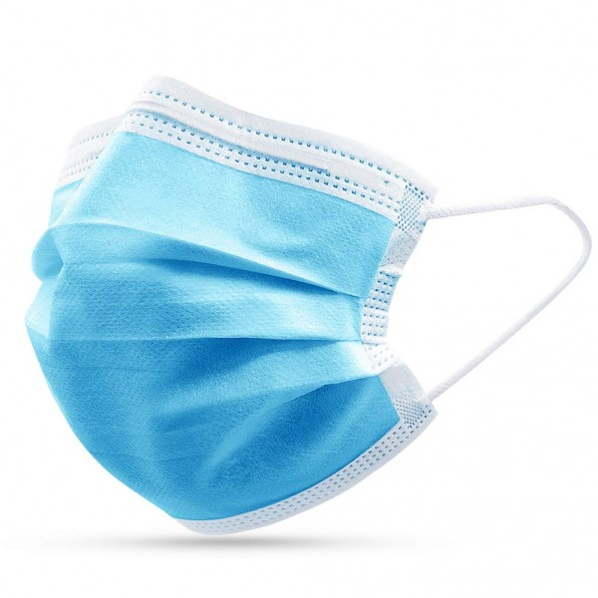
LE MASQUE
Le collège devrait recevoir des masques pour chaque collégien mais par précaution je recommande à chaque famille de s’organiser d’ici le 18 mai pour se procurer ou concevoir trois masques lavables.
L’élève devra changer son masque à la mi-journée et déposer le masque du matin dans son cartable (prévoir un sac dédié).
Les adultes du collège seront équipés d’un masque lavable.
Le masque devra être porté dès la sortie de la maison

Slide 13
Bien ajuster son masque pour se protéger

Slide 14
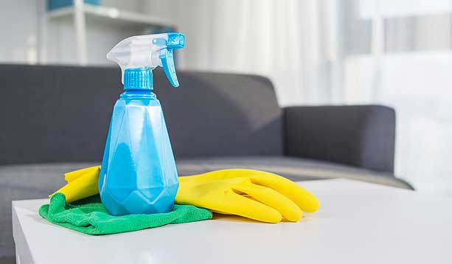
Le nettoyage avant la réouverture
Les bâtiments ont tous été nettoyés à la fermeture de l’établissement et vont l’être dans les semaines à venir pour la réouverture.
Dans chaque salle de classe, une désinfection des poignées de portes et de fenêtres, des interrupteurs, des bureaux élèves et profs, des chaises a été et va être réalisée.
Dans les lieux de circulation : les interrupteurs, les poignées de portes, les gardes corps ont été et vont être désinfectés.
Toutes les surfaces ont été désinfectées avec un dévirussan

Slide 15
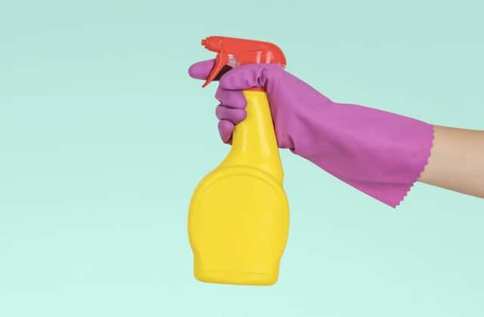
Le nettoyage au quotidien
Chaque soir :
Dans chaque salle de classe, une désinfection des poignées de portes et de fenêtres, des interrupteurs, des bureaux, des chaises sera effectuée.
Dans les lieux de circulation : les interrupteurs, les poignées de portes, les gardes corps seront désinfectés.
Les lieux de vie des adultes seront nettoyés et dévirussés.
Plusieurs fois par jour, les sanitaires seront nettoyés.
Chaque salle de classe a un flacon de dévirussant avec des lingettes.

Slide 16
L’ENTRÉE DES ELEVE
L’entrée des élèves de 8h30 à 9h00
Les élèves venant au collège seront accueillis par M Lafon qui gérera le flux et aseptisera les semelles de chaussures des eleves et prendra leur température. Les élèves devront se laver les mains et se placer sur les marquages au sol.
Les élèves seront emenés dans la cour et y resteront jusqu'au moment de la mise en rangs (marquage au sol)

Slide 17
LA SORTIE DES ELEVES
La sortie des élèves à 16h50 pour les 6ème à 17h pour les 5ème
Les piétons sortiront par le portail « place de la république» (à côté de l'église).
Les professeurs sortent de classe avec les élèves sur la cour.
Une personne de la vie scolaire accompagnera les élèves à la sortie puis au bus.

Slide 18
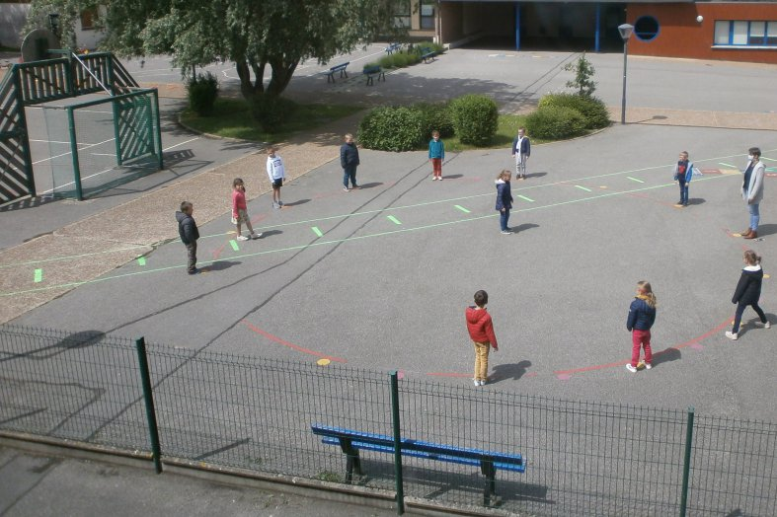
MISE EN RANG
CIRCULATION
Je respecte mon lieu de mise en rang qui est indiqué sur mon emploi du temps.
Je le rejoins sans précipitation
Je respecte les distances de sécurité
Je respecte le marquage au sol
J’avance doucement et en silence vers ma salle de classe sous la conduite de mon professeur ou mon éducateur en respectant toujours la distance de sécurité

Slide 19
La circulation dans les couloirs
Dans les couloirs, les élèves ne doivent pas se croiser et circuler en respectant la distance de sécurité avec l’élève devant et derrière lui.
Sous la conduite du professeur ou de l’éducateur, je me déplace vers la salle de classe en silence.
Des marquages au sol seront présents
Les élèves qui auront cours dans la salles multimédia ( 6ème),entreront et sortiront par la porte principale du bâtiment et monteront et descendront par l’escalier du milieu ( orange)
Les 5èmes entreront et sortiront par la porte principale du bâtiment et monteront et descendront par l’escalier de droite ( salle de français)

Slide 20
LA RESTAURATION COLLECTIVE
Le repas au self : un menu unique système pique nique.
Les élèves attendent pour entrer au self en respectant les distances de sécurité (marquage au sol)
Les portes du self sont ouvertes par les surveillants et restent ouvertes sur tout le temps du déjeuner.
En entrant au self, les élèves se nettoient les mains au gel hydroalcoolique.
Les élèves déjeunent en quinconce 1 m de distance chacun. Les chaises inutiles sont retirées. Soit, ils mangent dehors en tenant compte de la distanciation.
Les sachets pique-niques seront déjà sur la table dans une paniere. Ainsi les élèves se servent eux-mêmes.
Les pots d’eau sont supprimés. L’eau sera servie en bouteille individuelle.
Les élèves iront jeter les restes dans une poubelle. Ils ne passeront pas sur la ligne du lave vaisselle. Ils restent à leur table si trop d’élèves attendent pour desservir si ils sont au self.
A une même place, si plusieurs élèves se succèdent, un nettoyage intermédiaire de l’emplacement et de la chaise utilisés sont réalisés avec une lavette imprégnée de détergent désinfectant.
Avant de quitter le self, ils se nettoient les mains avec une dose de gel hydroalcoolique.
La salle de restauration est nettoyée et désinfectée quotidiennement : tables, chaises, interrupteurs, poignées, manche de balai, manche aspirateur…

Slide 21
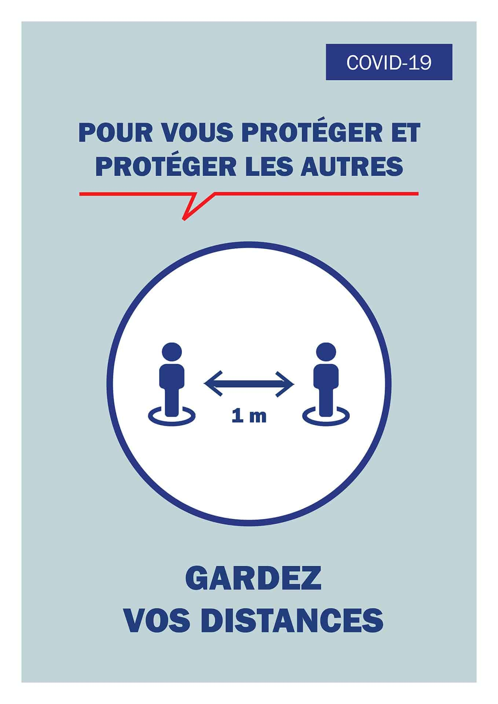
LA COUR DE RÉCRÉATION

Slide 22
Sur les temps de récréations :
Je respecte mon lieu de récréation indiqué sur mon emploi du temps (cours 1 ou cours 2)
Le CDI ne sera pas accessible, il n’y aura plus de prêts de livres jusqu’à la fin de l’année.
La vie scolaire est fermée.
Pas d’Association sportive

Slide 23
LA COUR DE RECREATION
Les adultes qui doivent venir chercher un élève attendront leur enfant dans le hall d’entrée.
Elle n’est pas accessible aux parents ou aux personnes étrangères à l’établissement

Slide 24
MISE EN RANG
CIRCULATION
Je respecte mon lieu de mise en rang qui est indiqué sur mon emploi du temps.
Je le rejoins sans précipitation
Je respecte les distances de sécurité
Je respecte le marquage au sol
J’avance doucement et en silence vers ma salle de classe sous la conduite de mon professeur ou mon éducateur en respectant toujours la distance de sécurité

Slide 25
LES SANITAIRES
Un adulte est présent à l’entrée des toilettes et gère le flux. (un élève à la fois) un marquage au sol est prévu pour la distanciation.
Les sanitaires seront nettoyés plusieurs fois par jour.
Les portes sont ouvertes en début de récré et fermées en fin de récré par le surveillant. Elles restent ouvertes sur le temps de la récré.

Slide 26
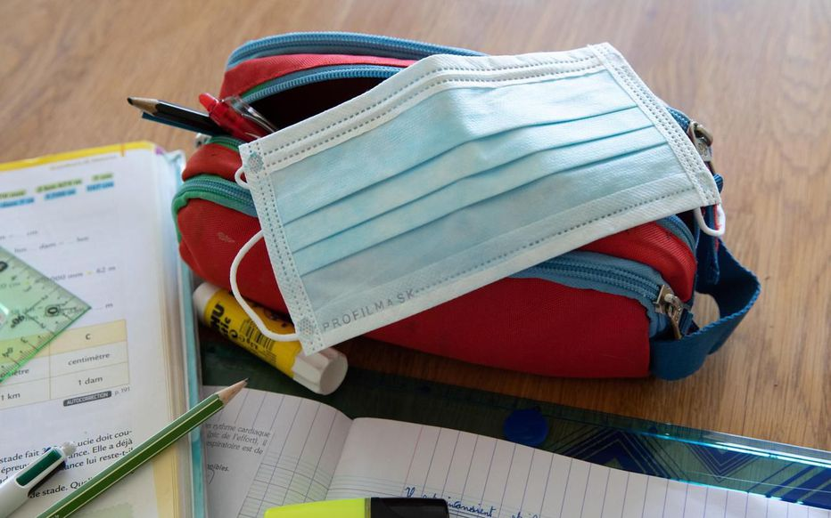
EN CLASSE
En classe L’élève a TOUT son matériel
Interdiction de prêter ses fournitures aux camarades

Slide 27
EN CLASSE
L’élève ne pourra pas laisser ses affaires dans le bureau de la salle de classe ou dans son casier. Il emportera chaque soir toutes ses affaires dans son cartable. Dans la journée, il laissera ses cahiers et ses livres dans son cartable dans sa salle de classe.

Slide 28
EN CLASSE
Les élèves ont interdiction de toucher aux poignées de portes et de fenêtres, ce sont les adultes qui se chargent d’ouvrir et de fermer portes et fenêtres

Slide 29
LE CARNET DE LIAISON
Le carnet de liaison n’est plus utilisé.
Les parents doivent prévenir de l’absence de leur enfant par téléphone ou par mail.
La correspondance avec la famille se fera par téléphone ou par mail.
Le professeur principal enverra un mail aux familles les retards se cumulent afin de les tenir informées

Slide 30
Règlement
En cas de non respect des règles éditées, l’élève sera exclu temporairement ou définitivement de l’établissement.

Slide 31
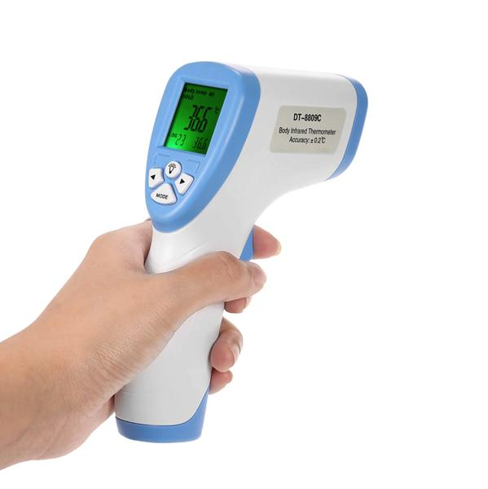
Gestion d’un cas suspect dans un établissement scolaire (selon les préconisations du conseil scientifique)
Tout symptôme évocateur d’infection COVID-19 chez un enfant constaté par le personnel de l’établissement scolaire doit conduire à l’éviction immédiate de l’enfant. En cas de doute sur les symptômes d’un enfant, une prise de température sera de nouveau réalisée par un adulte de l’établissement.
En cas de symptômes évocateurs, les parents de l’enfant seront avertis et devront assurer la réalisation d’un test de dépistage chez leur enfant dans un centre prévu à cet effet. L’enfant ne peut pas être accepté de nouveau à l’école sans le résultat de ce test

Slide 32
PARTIE SPÉCIFIQUE POUR LES PROFS ET PERSONNELS

Slide 33
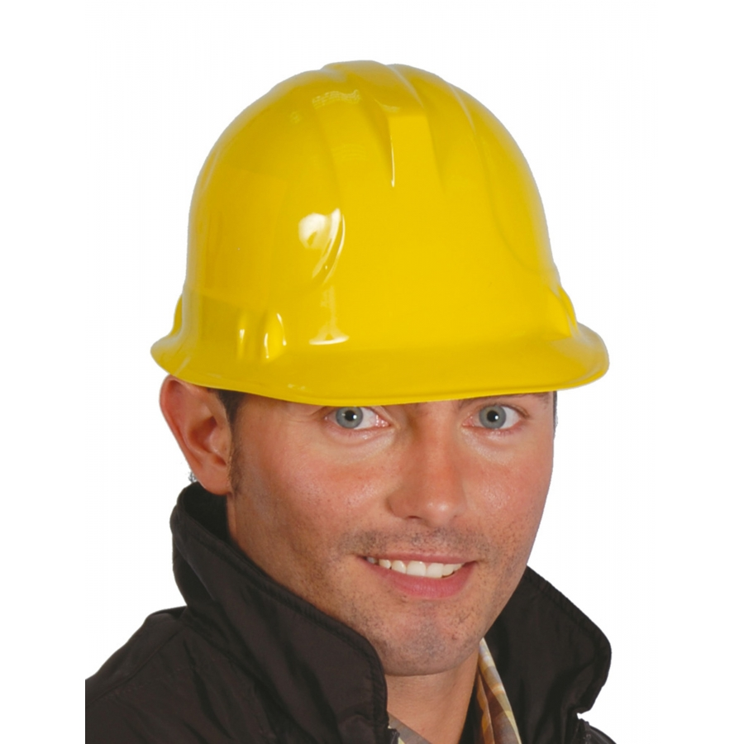
La sécurité des adultes au collège
Des masques lavables vont vous être fournis par l’établissement.
Chaque adulte devra prendre sa température tous les jours, soit avant de venir au collège, soit en arrivant au collège. Des thermomètres infra-rouge ont été achetés.
Du gel hydroalcoolique est à disposition dans chaque salle.
Des gants sont disponibles dans chaque salle de cours.
Des flacons remplis de dévirussant et des lavettes sont disponibles dans chaque salle.
Chaque adulte doit se laver les mains toutes les heures car il y a de la manipulation de poignées de portes et distribution de photocopies.

Slide 34
La pause café et la pause déjeuner
LA PAUSE DEJEUNER
Nous allons limiter le nombre de personnes dans la salle de restauration profs. Une chaise sur deux.
Il n’est pas autorisé de déjeuner dans d’autres salles.
Les repas seront à venir chercher dans la salle de restauration des élèves. Un menu unique sera servi.
S’il fait beau, possibilité de prendre sa pause dans la cour.
LA PAUSE CAFE
Avant de vous servir un café, nettoyez-vous les mains.
Chacun nettoie sa tasse à café.

Slide 35
La salle des professeurs
Du gel hydroalcoolique est à disposition.
Des flacons remplis de dévirussant et des lingettes sont disponibles.
Dans la salle des professeurs et dans les salles de cours, chacun désinfecte les téléphones et les claviers d’ordinateurs avant et après utilisation avec les produits mis à votre disposition.
Dans la salle des profs, les salles de travail, la salle café, la salle des conseils : respecter le nombre maximal indiqué de 6.
Le CDI est réquisitionné en deuxième salle des professeurs (max 6 personnes).
Les professeurs possédant un ordinateur portable sont vivement conseillés de l’apporter pour travailler en salle des professeurs au lieu d’utiliser les ordinateurs à disposition

Slide 36
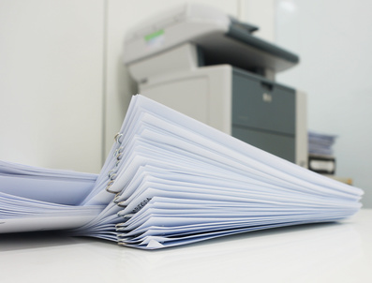
Photocopies
La photocopieuse sera filmée et le film protecteur changé tous les jours.

Slide 37
Le nettoyage du tableau
Deux lavettes par prof seront distribuées. Chaque semaine, vous en aurez UNE nouvelle dans votre casier.
Les lavettes sales doivent être déposées en salle des profs dans une poubelle.

Slide 38
Vidéoprojecteur
Utiliser la télécommande
Manipuler la télécommande après vous être désinfecté les mains
Manipuler le bouton d'allumage après vous être désinfecté les mains

Slide 39
Ouverture portes et fenêtres dans les salles de classe
Ce sont les adultes qui s’en chargent.
Vous devez donc vous nettoyer les mains très régulièrement.
Vous pouvez aussi utiliser le coude pour l’ouverture et le pied pour la fermeture.
Dans la mesure du possible, laisser une ou deux fenêtres ouvertes pour aérer la salle en continue.

Slide 40
En classe, les professeurs ou les éducateurs doivent veiller
Au nettoyage des mains
A ce qu’aucun déplacement ne soit effectué. En cas de nécessité, les distances de sécurité doivent être respectées.
A ce que l’entrée et la sortie de la classe se déroulent dans le calme en respectant le lieu d’entrée et de sortie indiqué.
A être très fermes sur l’ensemble des mesures de sécurité et ce, dès les premiers jours. Il ne faudra donc pas hésiter à sanctionner.
A ce que les élèves ne touchent pas les poignées de portes et de fenêtres.

Slide 41
MÉNAGE
Le soir, ceux qui réalisent le nettoyage des salles devront :
Désinfecter tables, chaises, poignées de portes, poignées de fenêtre, interrupteurs.
Emmener les lavettes sales et remettre des lavettes propres.
Changer le film de l’ordi prof.

Slide 42
Ménage Isabelle Dreneau
L’ensemble du bâtiment administratif : désinfecter table et chaises (salles des profs, salle 6eme et 5eme)
Désinfecter poignées portes, fenêtres, interrupteurs de toutes les salles (salles des profs, salle 6eme et 5eme, secrétariat, direction)
Nettoyer, désinfecter les toilettes salle des profs, et hall d’accueil.
Désinfecter les poignées du hall d’accueil
Désinfecter le garde corps de l’escalier quotidiennement

Slide 43
Ménage Severine Simon
Nettoyer, désinfecter le toilettes collèges tous les jours
Désinfecter garde corps escalier extérieur (tous les jours)
- désinfecter quotidiennement interrupteurs, poignées portes, clés ouverture éclairage
- nettoyer le sol une fois par semaine ( le mercredi)
Bâtiment classes:
- vider les poubelles des 2 salles de classes utilisées quotidiennement
- désinfecter le garde corps quotidiennement
- balayer le couloir 2 fois par semaine

Slide 44
OUVERTURE DES PORTAILS DE L’ÉTABLISSEMENT
Portail Vert : Cyrille
cours : Isabelle
Accueil : Mikaela ou Christelle

Slide 45
FERMETURE DES PORTAILS DE L’ETABLISSEMENT
cours : Isabelle
Le portail rouge : Cyrille
Accompagnement bus : Christelle ou Mikaela

